Slide 1


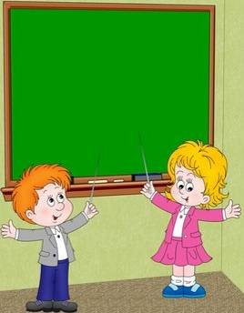
Правила дорожного
движения
для малышей

Slide 2
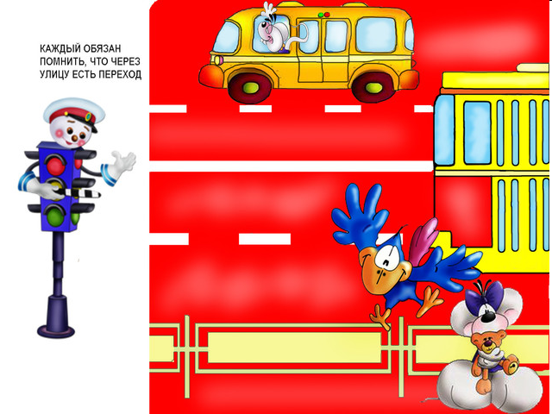

Slide 3
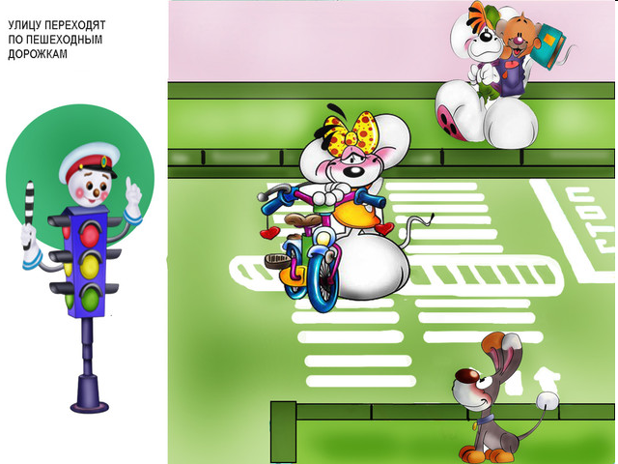

Slide 4
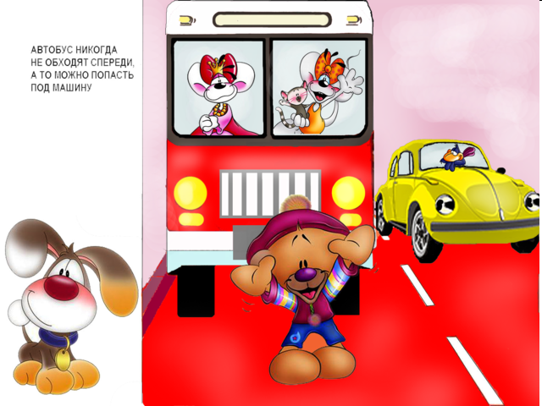

Slide 5
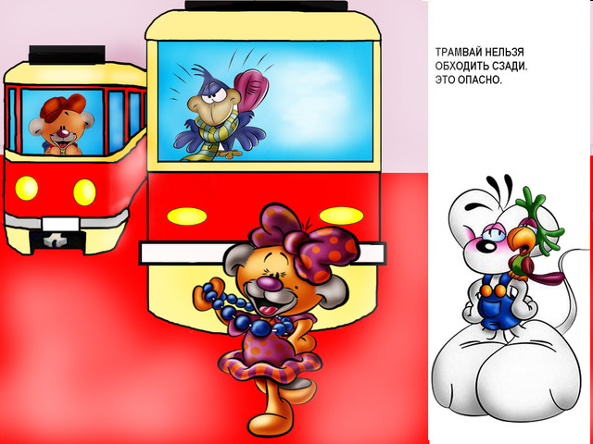

Slide 6
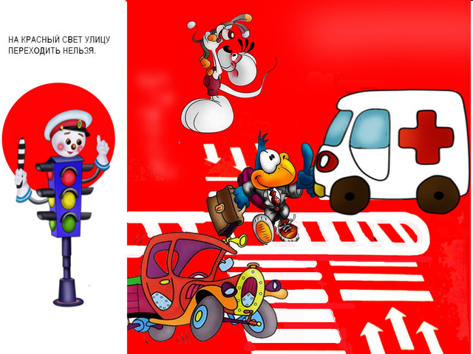

Slide 7
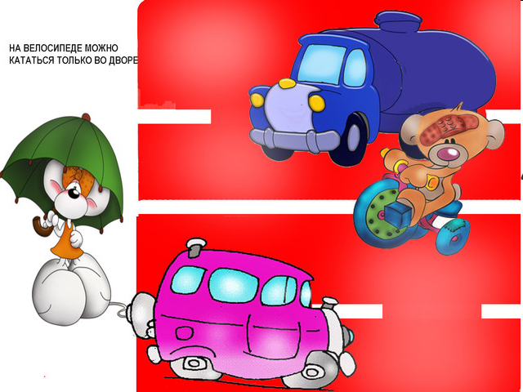

Slide 8
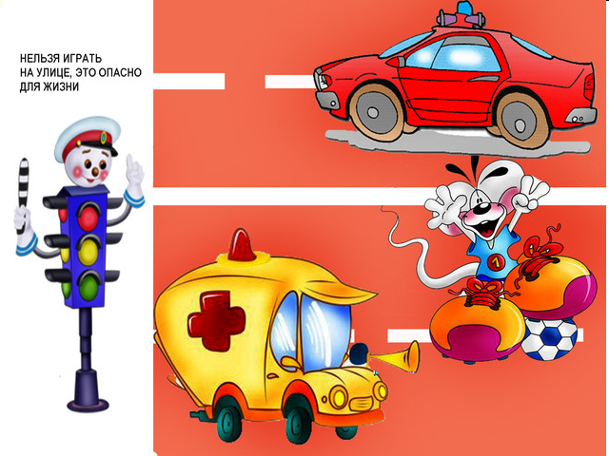

Slide 9
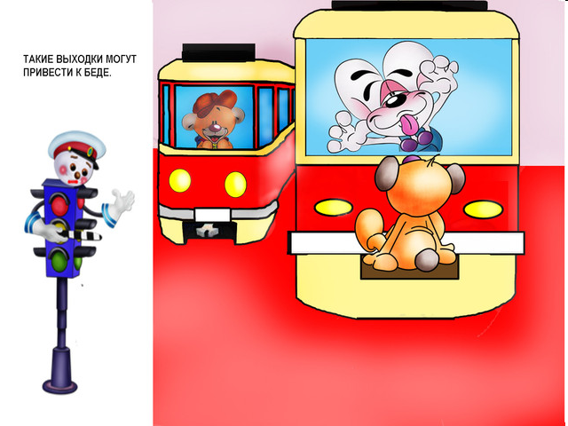

Slide 10
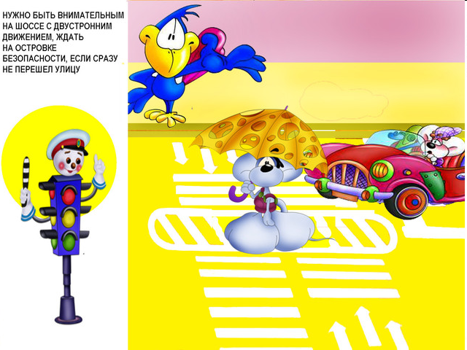

Slide 11


Slide 12
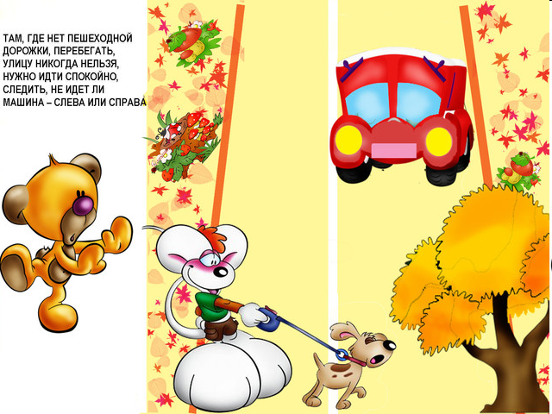

Slide 13




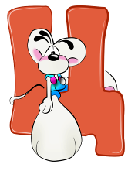
Презентацию выполнила учитель начальных классов
МОУ «Новоаннинская гимназия»
Пономарева Л. А.
Озвучивал Пономарев Саша
Рисунки взяты на сайте:
http://forum.materinstvo.ru/journal.php?user=69932
http://i051.radikal.ru/0910/b7/8f711843277d.jpg алфавит
Спасибо авторам!

